Slide 1




prediction des données de tremblements de terre pour prédire la magnitude des séismes sur l'île de Fiji

Slide 2
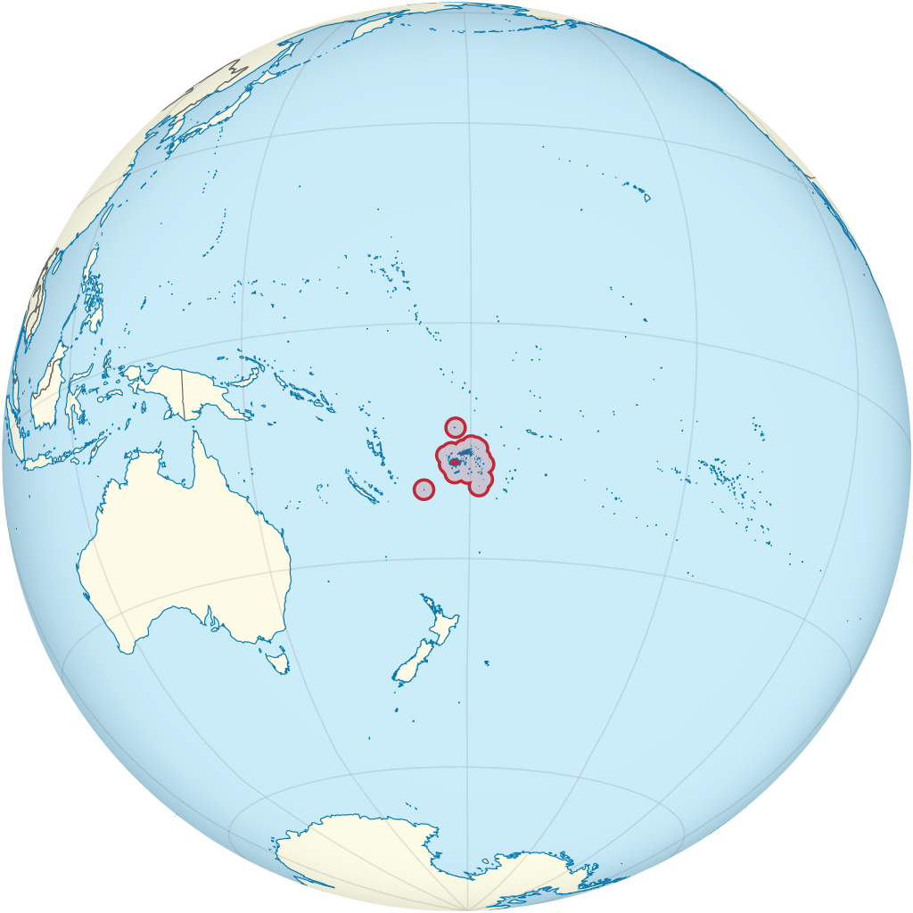
1.1 D'où vient le Dataset ?
La description :
emplacements de 1000 événements sismiques de MB > 4,0.
Les événements se sont produits dans un cube près de Fidji depuis 1964.
https://stat.ethz.ch/R-manual/R-devel/library/datasets/html/quakes.html
Des détails :
2 deux endroits d'activité sismique : L'un est une jonction de plaques majeures; l'autre est la tranchée des Tonga au large de la Nouvelle-Zélande.
Source :
ensembles de données du projet Harvard PRIM-H. Département de géophysique, Université de Harvard.

Slide 3

Pour quelle utilité
Alerter les sévies de secoure et la population

Slide 4
1.2 Analyse du dataset
lat | long | depth | mag | stations
-20.42 | 181.62 | 562 | 4.8 | 41
-20.62 | 181.03 | 650 | 4.2 | 15
-26.00 | 184.10 | 42 | 5.4 | 43
-17.97 | 181.66 | 626 | 4.1 | 19
-20.42 | 181.96 | 649 | 4.0 | 11
-19.68 | 184.31 | 195 | 4.0 | 12
-11.70 | 166.10 | 82 | 4.8 | 43
-28.11 | 181.93 | 194 | 4.4 | 15
-28.74 | 181.74 | 211 | 4.7 | 35
-17.47 | 179.59 | 622 | 4.3 | 19
Format :
Une base de données avec 1000 observations sur 5 variables.
Lat: numérique Latitude de l'événement
Longue: numérique Longitude
Profondeur: numérique Profondeur (km)
mag: numérique Grandeur de Richter
Stations: numérique Nombre de stations déclarantes

Slide 5
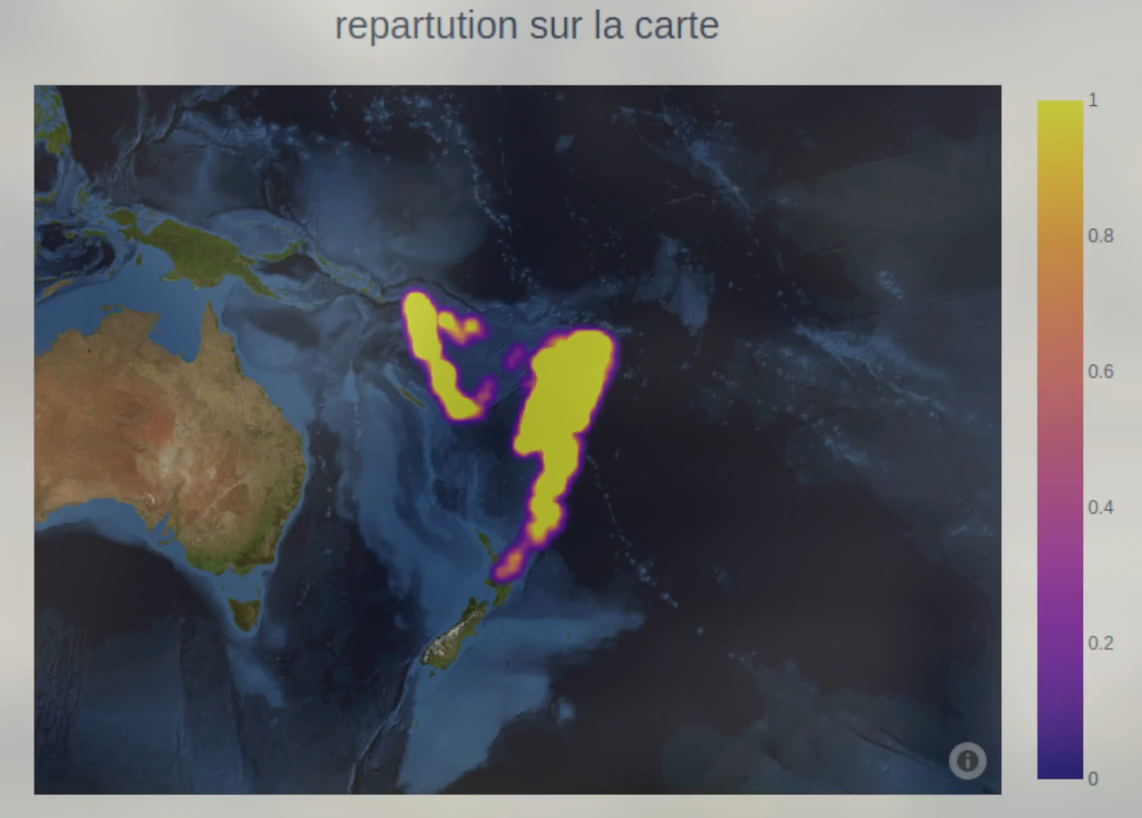
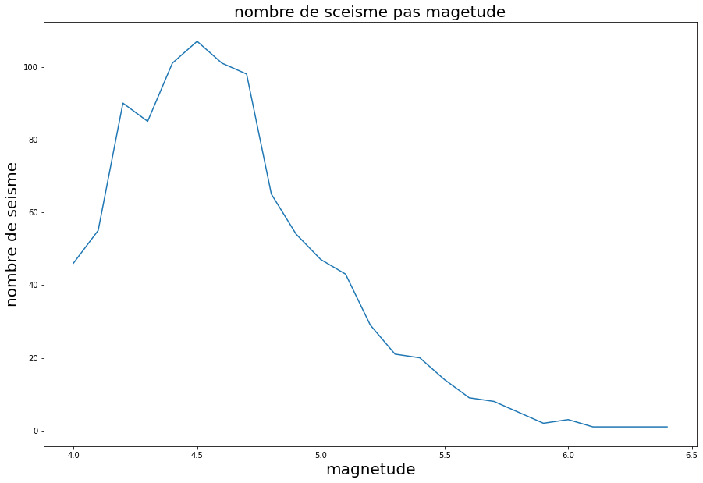
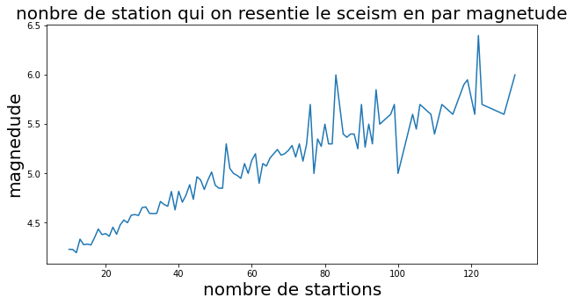
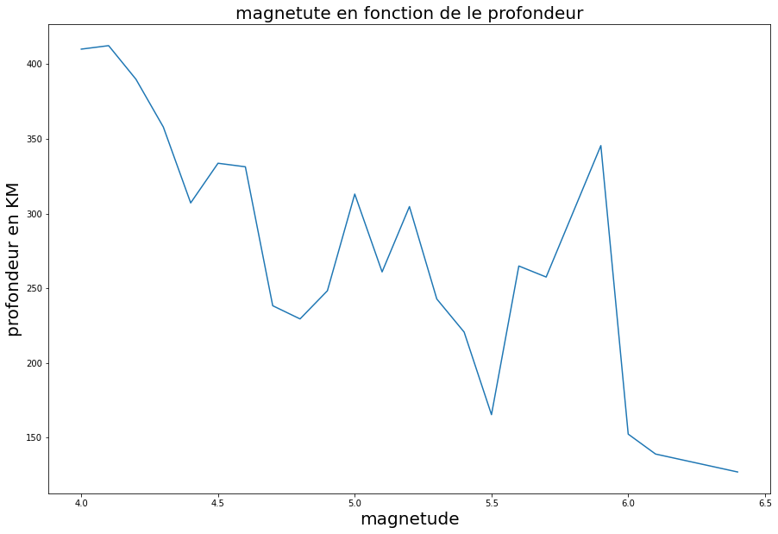
1.2 ya quoi dedans?

Slide 6

Modèles testés
random forest:
77.8%_______
Polynomial Regression:
79.9%_______
LinearRegression:
78.3%_______
LinearRegression
random forest
Polynomial Regression
Cette photo de Auteur inconnu est fournie sous licence CC BY-ND.

Slide 7

API.
Récupérer le model et le maitre en service.
Avec flask

Slide 8


ANN des prediction etrange.
Parametreation non reusi.
Et comme tous le monde:
Manque de temps.

Slide 9

Merci de voter écoute attentive.
Avez-vous des question avent de passe à la démonstration

